Slide 1
Veřejná správa jako perspektivní zaměstnavatel
Benešov, 6. 6. 2023

Slide 2
1. Průzkumy spokojenosti zaměstnanců 2. Benefity a možnosti odměňování vše z praxe našeho úřadu

Slide 3
Průzkum spokojenosti
PROČ?
Příležitostí poznat slabá místa vaší organizace, dozvědět se, co trápí vaše zaměstnance a s čím jsou naopak spokojeni
Průzkum může přinést mnoho podnětů k zamyšlení i konkrétních návrhů na zlepšení

Slide 4
Průzkumy spokojenosti zaměstnanců
Vedení rozhovorů se zaměstnancem před koncem zkušební doby – personalista + ředitelka
Atmoskop
Nejlepší vedoucí oddělení krajského úřadu
Nápadník
Den otevřených dveří u paní ředitelky

Slide 5
Atmoskop – Zlínský kraj

Slide 6
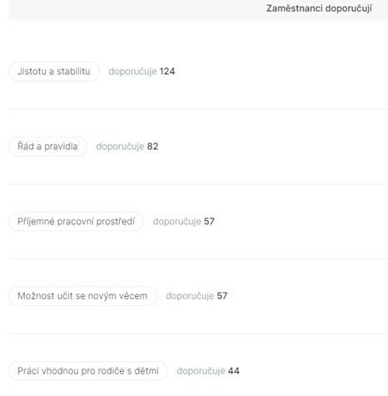
Atmoskop – Zlínský kraj

Slide 7
Možnosti odměňování
Finanční
Povinné složky platu
Fakultativní složky platu
Nefinanční
Hmotné
Nehmotné
Notes:
Finanční
Povinné složky platu (platový tarif, příplatek za vedení, příplatek za práci přesčas, soboty – neděle, za noční práci, ve ztíženém pracovním prostředí,…)
Fakultativní složky platu (osobní příplatek, odměna, cílová odměna)
Nefinanční
Hmotné (stravenky, mobilní telefon, vitamínový balíček,…)
Nehmotné (ocenění, pochvala, vzdělávání, sick day, home office, pružná pracovní doba, …)
Jako kritéria hodnocení zaměstnanců můžete stanovit následující faktory
výkon,
kvalita,
plnění termínů,
hospodárnost,
bezpečnost při práci,
kázeň,
pracovní schopnosti,
flexibilita,
docházka,
zvláštní požadavky aj.

Slide 8
BENEFITY
PROČ?
Snížení fluktuace
Snížení pracovní neschopnosti
Zvýšení pracovní spokojenosti
Větší ochotu k výkonu
Větší sounáležitost s firmou a ostatními zaměstnanci

Slide 9
Benefity – zlínský kraj

Slide 10
Péče o zaměstnance jako odraz firemní kultury
Proces nástupu a adaptace nováčků – onboarding
nástupní školení
mentor, odměna pro mentora, checklist pro mentora
brožura pro nové zaměstnance/nové vedoucí
informace a dokumenty odboru na Intranetu
Notes:
Pojem firemní kultura má kouzlo v tom, že ať už na ní pracujete, nebo ne, prostě u vás je.
2/3 uchazeůč se rozhodují zda do firmy nastoupí podle firemní kultury.
Pokud je dobrá firemní kultura, tak jsou zaměstnanci až o 72% angažovanější.

Slide 11
Péče o zaměstnance
Vzdělávání
Hard skills, soft skills
Dny zdraví
Jazykové vzdělávání
IT školení
Teambuildingové akce
Interní lektoři, vlastní akreditovaná školení
Notes:
Tvrdé dovednosti nabytou naši zaměstnanci v rámci 18 vzdělávacích dnů, kde se opravdu snažíme, aby se proškolili v odborných tématech vztahující se k jejich druhu práce.
Na měkké dovednosti se zaměřujeme mimo jiné také v rámci Dnů zdraví, které pořádáme druhým rokem a mají velkých úspěch. Na tato školení zveme odborníky z různých oborů,
Kteří v rámci max. 2-3 hodin školení témata jako je např. zdravé sezení, síla bylinek, jak zdravě jíst, atd.
Akreditovaná školení máme tato:
Poskytování informací podle zákona č. 106/1999 Sb., o svobodném přístupu k informacím, ve znění pozdějších předpisů, s využitím aktuální judikatury
Pracovní právo se zaměřením na úředníky ÚSC
Spisová služba I
Spisová služba II
Správní řád pro úředníky ÚSC
Stavební řád pro úředníky ÚSC
Systém zpracování a ochrany osobních údajů Zlínského kraje - e-learning
Vzdělávací program pro vstupní vzdělávání úředníků veřejné správy

Slide 12
Péče o zaměstnance
Podpora zaměstnanců
Work-life balance, work-life blend
Pružná pracovní doba
Home office
Úprava pracovní doby pro rodiče dětí
Sdílená pracoviště
V rámci CSR – účast rodičů s dětmi na dobročinných akcích (v období prázdnin)
Mikuláš pro děti zaměstnanců
Notes:
Work-life balance – hledání rovnováhy mezi pracovním a osobním životem
Rovnováha mezi pracovním a soukromým životem znamená, že bychom si měli vyhradit konkrétní (stejný) čas pro práci a pro život, a tyto dva časy by se zřídka nebo nikdy neměly protínat, jinak by se to zdálo neproduktivní nebo nezdravé.
Work-life blend – prolínání pracovního a osobního života (humánnější pracovní systém)
Díky - pro někoho spíš kvůli - technologiím jsou naše kariéry, osobní a společenský život integrovány a jdou jen obtížně oddělit. Nejenže se nám míchá osobní život mezi pracovní povinnosti, ale naopak i o dovolené nebo našem večerním rádoby “volném čase” nás technologie přibližují a vrací zpět k práci. Navíc koncept hledající rovnováhu nám naznačuje, že jedna ze stran je negativní. Přitom na “mít práci”, ani na “mít osobní život” není negativního zhola nic.
Dobře uchopený model Work Life Blend umožňuje firmám přežít období změn a krizí.

Slide 13
Péče o zaměstnance
Sportovní den, Mikulášský večírek
Zázemí pro cyklisty, sprchy na pracovišti
CSR (Do práce na kole, Ukliďme svět, Zdarmáček, pomoc obcím zasažených tornádem, kabelkový veletrh, dobrovolnické dny v PO, atd.)
Ukončení pracovního poměru - offboarding

Slide 14
Děkuji za pozornost
Bc. Michaela Taťáková
Vedoucí odboru personálního
michaela.tatakova@kr-zlinsky.cz
577043247

